Slide 1
Résolution générale de problèmes
ENSC 2ème année
Jean-Marc Salotti

Slide 2
Sommaire
Exemples de résolutions de problèmes
Exemple détaillé

Slide 3
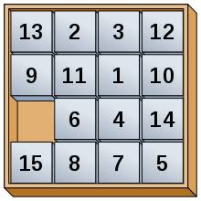
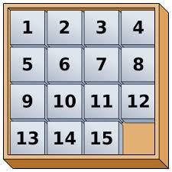
1. Exemples de résolution de problèmes
1.1 Jeu du Taquin
Etat initial
Etat final
Action pour changer d’état : bouger un élément dans la case vide => Liste d’actions possibles déterminée par les éléments adjacents à la case vide => Règles de changement d’état
Pb : trouver un chemin pour aller de l’état initial à l’état final en explorant « l’espace d’états » (l’espace des possibles)
Peut être décrit par un graphe :
Sommets : états ; Relations : transitions possibles entre états

Slide 4
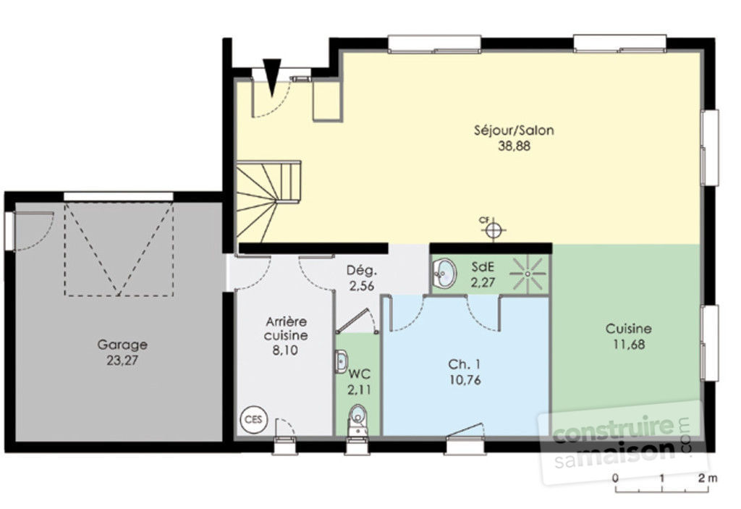
1.2. Robot aspirateur
Pb : nettoyer toutes les pièces de la maison
Etat initial : position du robot et certaines
pièces non nettoyées
Etat final : position du robot quelconque
mais toutes les pièces nettoyées
« Pièce nettoyée » : vraie Ssi le robot est
passé par une liste de positions en mode aspiration.
Actions possibles : avancer, tourner, aspirer / ne pas aspirer
Définition d’un état : position du robot et liste des positions déjà aspirées.
Pb : recherche d’un chemin dans l’espace d’états pour passer de l’état initial à l’état final.

Slide 5

1.3 Mots croisés
Etat initial : grille vide
Etat final : grille pleine
Liste d’actions possibles : ajouter un mot autorisé répondant à une définition en tenant compte de lettres déjà placées / supprimer un mot
Pb : naviguer dans l’espace d’états jusqu’à ce qu’un état final soit trouvé.

Slide 6
1.4 Résoudre un pb de maths ou de physique
Si on monte sur une montagne d’altitude h située face à la mer, à quelle distance se trouve l’horizon ?
Etat initial : l’énoncé
Etat final : une formule mathématique qui détermine la distance demandée en fonction de h.
Action 1 : je fais un schéma
Action 2 : je modélise : formalisation plus ou moins explicite du problème (définition d’un cercle, de segments ….)
Action 3 : je mobilise mes connaissances en géométrie (théorèmes).
Action 4, 5 … application de règles inductives ou déductives permettant de trouver des informations importantes (angles, longueurs de segments …) et in fine de trouver le résultat.
=> Pb compliqué en I.A. mais approche similaire : recherche dans l’espace des possibles d’une suite d’actions menant à la solution

Slide 7
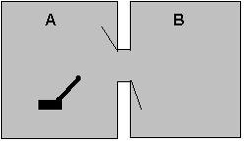
2. Exemple détaillé
Pb : 2 pièces A et B, toutes les 2 à nettoyer par un aspirateur.
Etat du système : propreté de chaque pièce et position aspirateur
Etat initial : A sale, B sale, aspi en A = SSA
Etat final : PPA ou PPB
Actions possibles : nettoyage ou changement de pièce
Nettoyage : si sale => propre, si propre => propre
Changement de pièce : si A=> B , si B =>A

Slide 8
Algorithme développant l’arbre de recherche
Initialisation de la recherche avec l'état initial
Boucle :
SI il n'y a plus de feuille candidate pour le développement de l'arbre de recherche, alors échec
SINON choisir une feuille pour l'expansion de l'arbre en fonction de la stratégie
SI celle-ci correspond à un état final, retourner la solution trouvée
SINON développer les noeuds successeurs et les ajouter à l'arbre de recherche, sauf si déjà traités
Structures de données :
F : Liste des nœuds déjà traités (« fermés »)
O : Liste des nœuds qui restent à explorer (chemins Ouverts)
Arbre des chemins explorés

Slide 9
Parcours en largeur d’abord
1) F={} O={SSA}
2) F={SSA] O={PSA, SSB}
3) F={SSA, PSA} O={SSB, PSB}
4) F={SSA, PSA, SSB} O={PSB, SPB}
5) F={SSA, PSA, SSB, PSB} etc.
Arbre de recherche :
SSA
PSA SSB
PSA PSB SPB SSA
Stratégie FIFO =First In First Out

Slide 10
Parcours en profondeur d’abord
1) F={} O={SSA}
2) F={SSA] O={PSA, SSB}
3) F={SSA, PSA} O={PSB, SSB}
4) F={SSA, PSA, PSB} O={PPB, SSB}
5) F={SSA, PSA, PSB, PPB} Fin
Arbre de recherche :
SSA
PSA SSB
PSA PSB
PSB PPB
Stratégie LIFO=Last In First Out

Slide 11
3. Exercice
1) Appliquez la recherche d’une solution avec un parcours en largeur. Développez les 2 premiers niveaux.
2) Appliquez la recherche d’une solution avec un parcours en profondeur. Développez l’arbre pour atteindre la profondeur 4.
Remarque : peu importe l’ordre d’insertion des nouveaux états.

